Slide 1


[野火]《FPGA Verilog开发实战指南》
第29讲
VGA显示器驱动设计与验证
公众号
淘宝店铺

Slide 2
VGA显示器驱动设计与验证
FPGA
视频教程
主讲内容
理论学习
实战演练
1.
2.

Slide 3
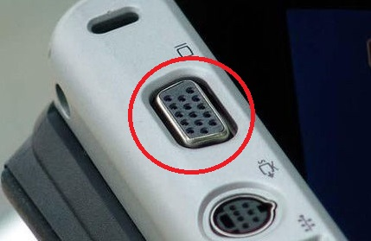
VGA显示器驱动设计与验证
FPGA
视频教程
VGA简介
VGA，英文全称“Video Graphics Array”，译为视频图形阵列，是一种使用模拟信号进行视频传输的标准协议，由IBM公司于1987年推出，因其分辨率高、显示速度快、颜色丰富等优点，广泛应用于彩色显示器领域。

Slide 4
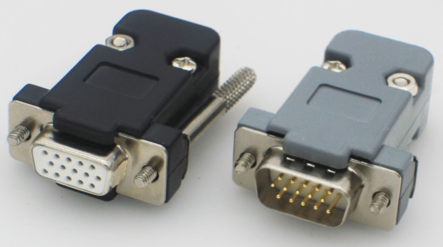
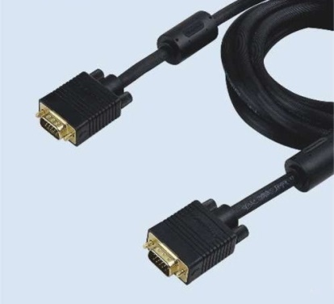
VGA显示器驱动设计与验证
FPGA
视频教程
VGA接口及引脚定义

Slide 5
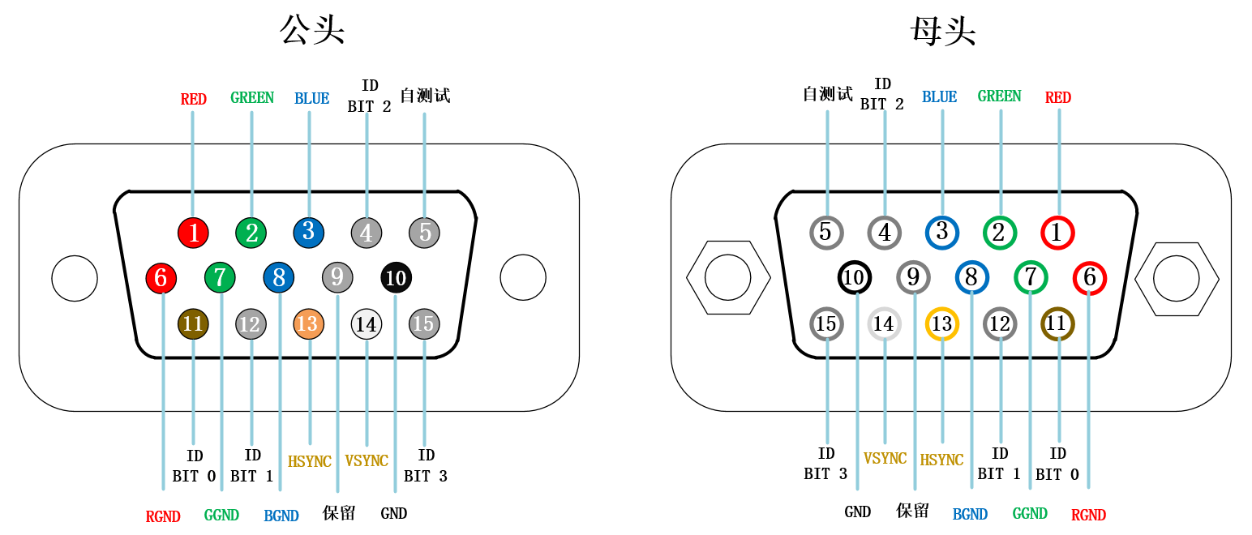
VGA显示器驱动设计与验证
FPGA
视频教程
VGA接口及引脚定义
引脚 | 定义 | 引脚 | 定义
1 | 红基色(RED) | 9 | 保留(各厂家定义不同)
2 | 绿基色(GREEN) | 10 | 数字地(GND)
3 | 蓝基色(BLUE) | 11 | 地址码0(ID BIT0)
4 | 地址码2(ID BIT2) | 12 | 地址码1(ID BIT1)
5 | 自测试(各厂家定义不同) | 13 | 行同步(HSYNC)
6 | 红色地(RGND) | 14 | 场同步(VSYNC)
7 | 绿色地(GGND) | 15 | 地址码3(ID BIT3)
8 | 蓝色地(BGND)

Slide 6
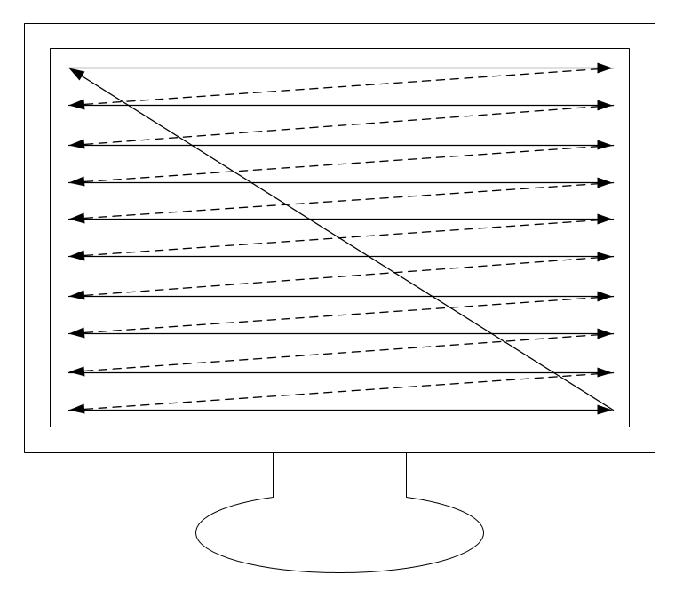
VGA显示器驱动设计与验证
FPGA
视频教程
VGA显示原理
VGA显示器采用图像扫描的方式进行图像显示，将构成图像的像素点，在行同步信号和场同步信号的同步下，按照从上到下、由左到右的顺序扫描到显示屏上。

Slide 7
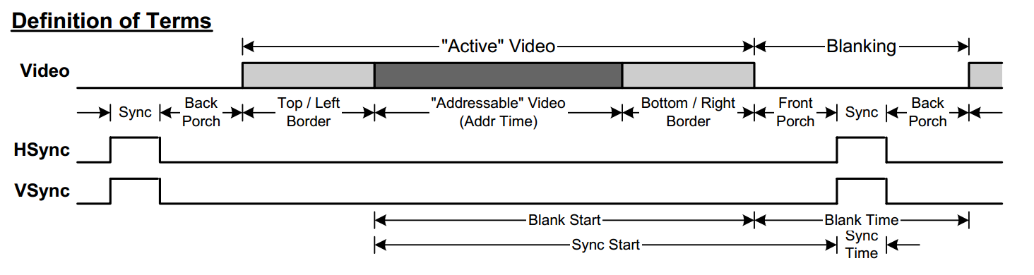
VGA显示器驱动设计与验证
FPGA
视频教程
VGA时序标准

Slide 8
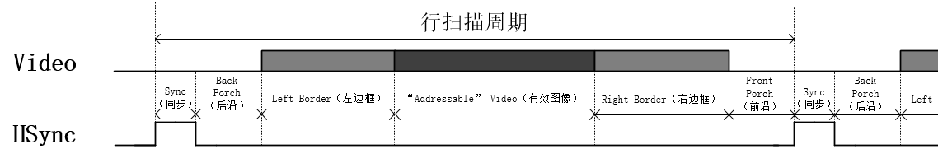
VGA显示器驱动设计与验证
FPGA
视频教程
VGA时序标准

Slide 9
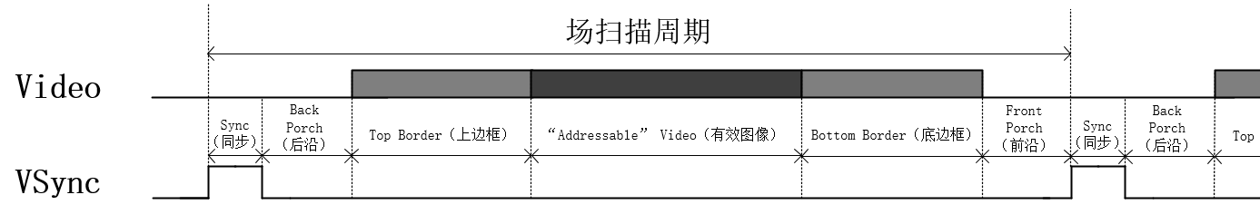
VGA显示器驱动设计与验证
FPGA
视频教程
VGA时序标准

Slide 10
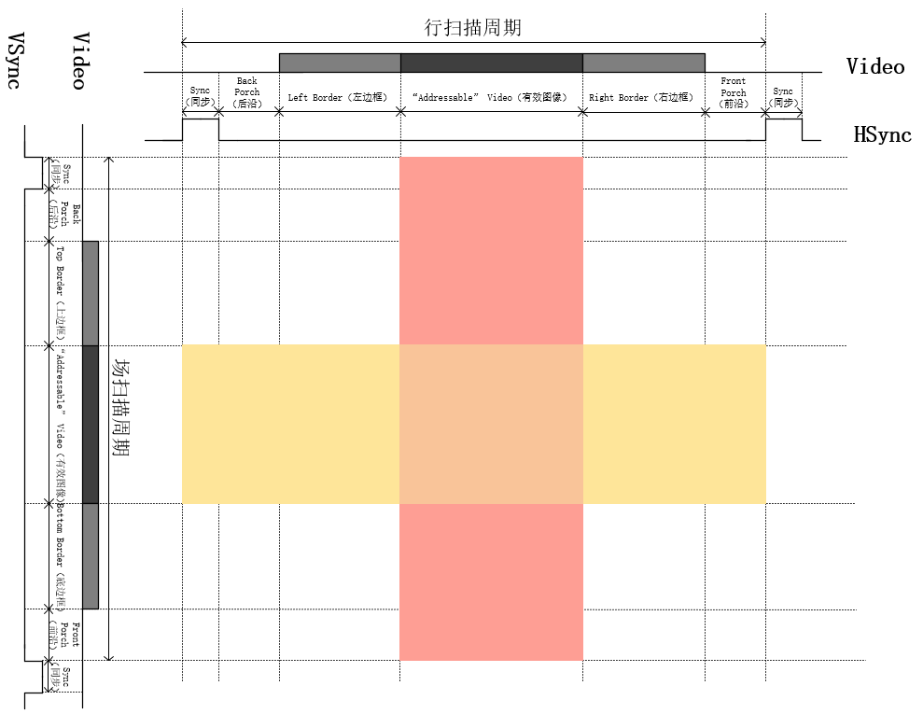
VGA显示器驱动设计与验证
FPGA
视频教程
V
G
A
时
序
标
准

Slide 11
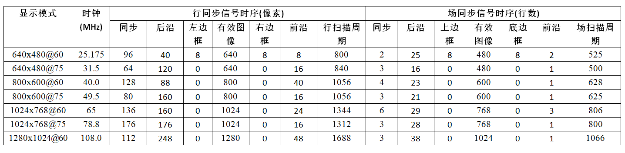
VGA显示器驱动设计与验证
FPGA
视频教程
VGA显示模式及相关参数

Slide 12

VGA显示器驱动设计与验证
FPGA
视频教程
实验效果图

Slide 13
[野火]《FPGA Verilog开发实战指南》
谢谢
公众号
淘宝店铺

